Slide 1
Adatkezelői webalkalmazás ügyintézők számára
Készítette:
Lekka Sándor és Grósz Ferenc Dániel
Képzés:
Szoftverfejlesztő és –tesztelő
Szeged, 2025 09.04.

Slide 2
Téma: adatkezelői webalkalmazás
A következő prezentációban egy olyan projectet mutatnánk be, melynek ötlete a munkánkhoz kapcsolódik.
A projekt témájául egy adatkezelői webalkalmazást választottunk, mivel lehetőséget kínált arra, hogy komplex, valós életből vett problémára fejlesszünk digitális megoldást.
A rendszer célja, hogy hatékony támogatást nyújtson az ügyintézők számára a munkavállalói adatok kezelésében, adatbázis-alapú működésre építve.
A fejlesztés során mélyebb ismereteket szereztünk a webfejlesztés különböző területein – beleértve a frontend és backend technológiákat, mint a JavaScript, PHP, MySQL, CSS és az XMLHttpRequest használata –, ezáltal átfogóbb képet kapthattunk a modern webalkalmazások működéséről és fejlesztési folyamatairól.
Projekt célja:
A program célja, a cégnél foglalkoztatott munkavállalók adatainak kezelése, azok módosítása, dolgozóknak előírt vizsgák időpontjainak nyilvántartása, lekérdezése valamint figyelmeztető jelzés az aktuális vizsgák időpontjaira, az adott évre vonatkozó szabadságok automatikus kiszámítása.
Célfelhasználók:
A cégnek kb. 120 dolgozója van, ezért az ő adataik kezeléséért felelős ügyintézők számára nyújt segítséget. Egyszerű, könnyen használható felhasználó barát felületen biztosít lehetőséget munkájuk megkönnyítésére.

Slide 3
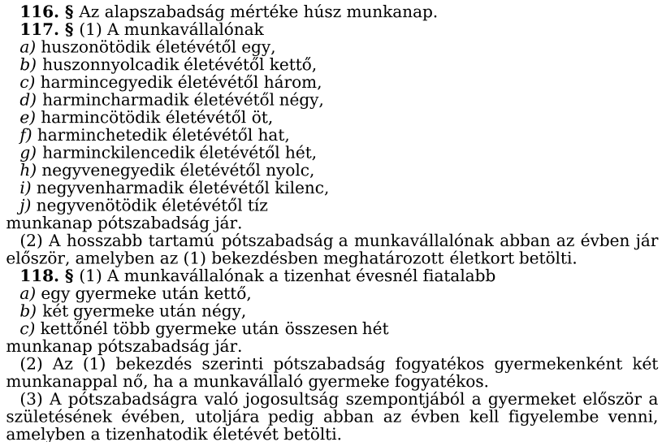
Funkciók és működés
Funkcionális követelmények:
Mivel egy belső használatú rendszer, ezért az admin (rendszergazda) tud új ügyintézőket felvenni és jogköröket, szolgáltatásokat hozzájuk adni regisztrálni nem lehet felületről.
A felhasználók (ügyintézők) bejelentkezést követően tudják használni a felületet.
Az ügyintézők jogkörtől függően vagy csak lekérdezhetnek adatokat vagy módosíthatják is azt.
A backend folyamatok révén az oldalnak végre kell hajtania a következő funkciókat:
adatkezelések különböző szintű engedélyezése
lejárati dátumok ellenőrzése és azok figyelem felhívó jellegű kimeneti megjelenítése
Lekérdezés pl.: következő évi szabadságok kiszámítása automatikusan az előírt jogszabály alapján:

Slide 4
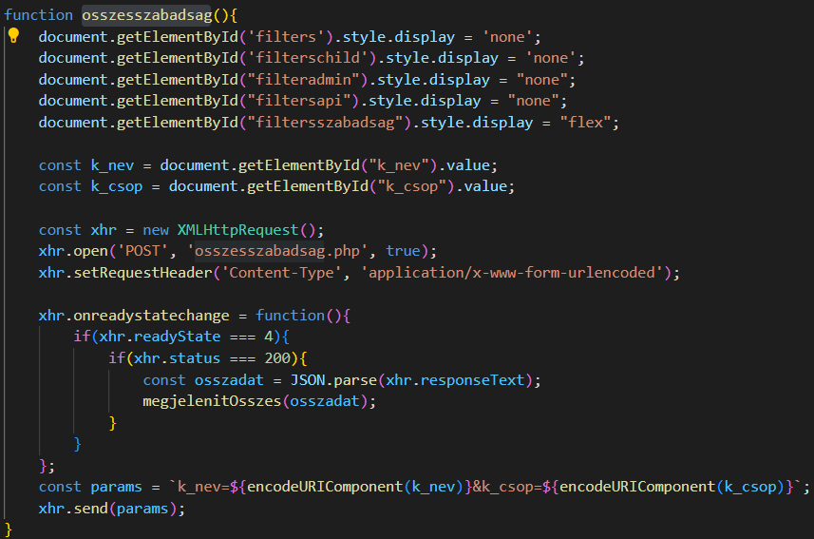
Az egész project ezen része jelentette talán a legnagyobb kihívást számunkra. Számos módszert, technikát alkalmaztunk egyetlen feladat sikeres végrehajtásához:
JavaScript függvény
XMLHttpRequest
Egy szerver oldali PhP-ban megírt kód révén egy adatbázisból kérjük le a szükséges adatokat további feldolgozáshoz. Az sql lekérdezésben használtunk:
nyakkendőzés
alias (AS)
dátum kezelő függv. (két dátum különbsége)
táblák összekapcsolása

Slide 5
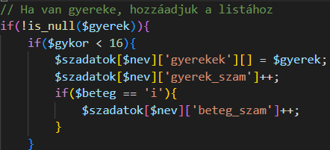
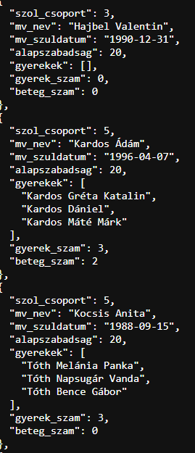
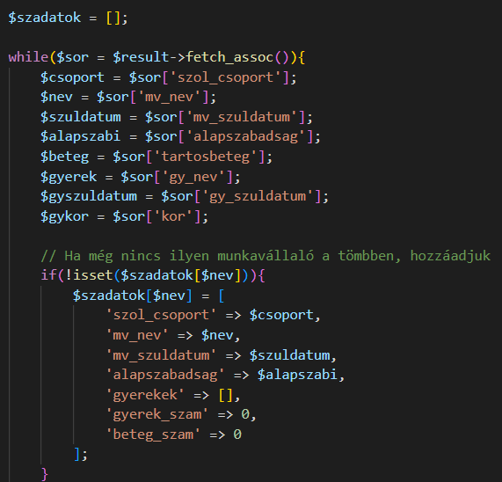
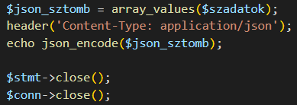
A soronként kinyert adatokat változókba mentjük, majd egy $szadatok nevű tömbhöz hozzáadjuk őket.
Gyerekeknél csak a 16 évnél fiatalabbak adatait adjuk hozzá.
Növeljük egyel a gyerekek számát és betegek számát ha van.
Az adatokat tartalmazó tömböt konvertáljuk JSON értékké.

Slide 6
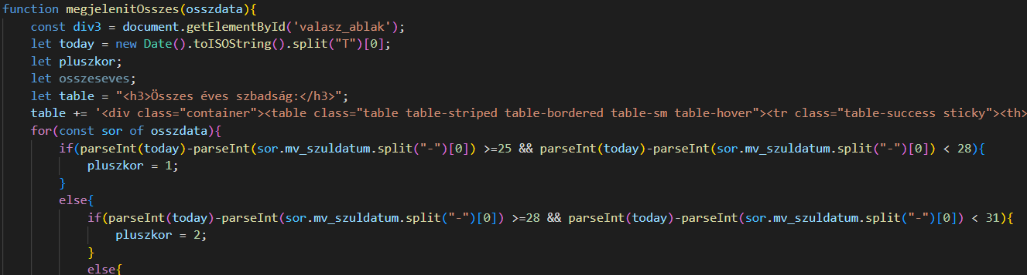
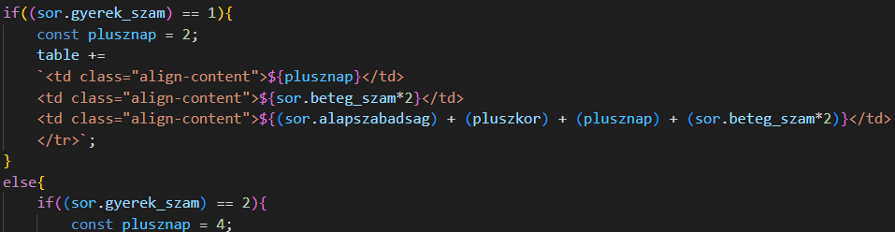
A visszakapott adatokat használva egy JavaScript függvénnyel végezzük el a számítást, és rajzoljuk ki a táblázatot:

Slide 7
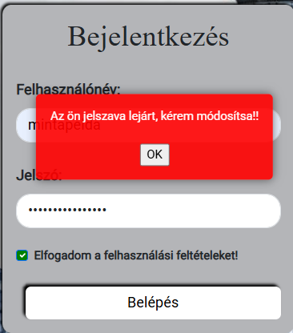
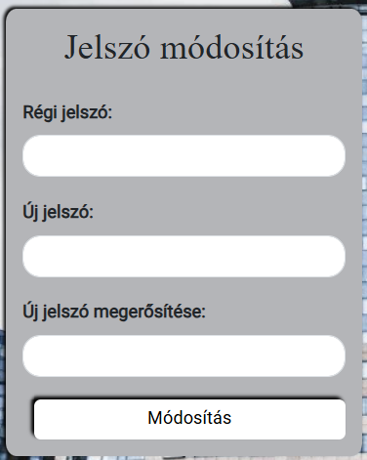
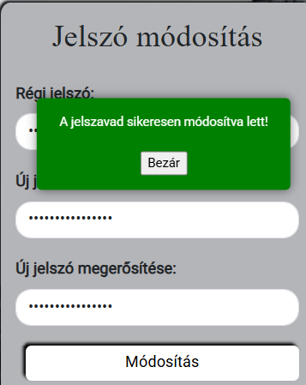
További Funkcionális követelmények:
A lejárt bejelentkezési adatokra a rendszer figyelmeztet és egy módosítás segítségével lehetőséget ad az ügyintézőnek annak megváltoztatására.
Az adatok szűkítésére, szűrésére egy-egy lekérdezés vagy módosítás során biztosít funkciót a program.
A rendszernek reagálnia kell bizonyos bemenetekre vagy eseményekre
új adat sikeres – vagy sikertelen felvitelére visszaigazoló üzenet
hibásan kitöltött űrlap figyelmeztető üzenet

Slide 8
Nem Funkcionális követelmények:
A rendszer reszponzív asztali gépen
Az adatbázis 256 bites titkosítást használ a jelszavak tárolására
Az ügyintézőknek az első bejelentkezéskor azonnal meg kell változtatniuk az eredetileg megadott jelszót
Jogosultság kezelés megfelelő működése (SQL injection ne legyen lehetséges…)
Felhasználóbarát kezelőfelület

Slide 9
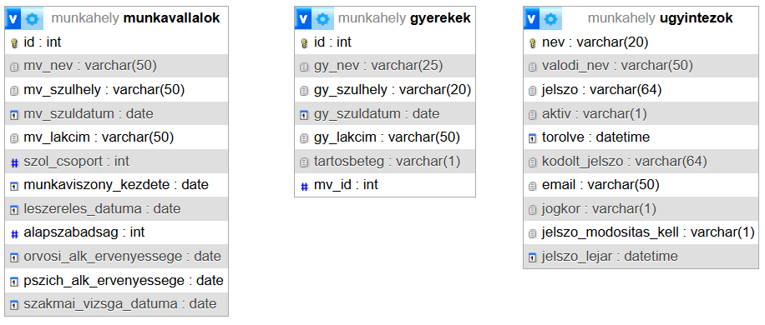
Rendszerterv és tervezés
Adatmodell er-diagram:

Slide 10
Felhasználói felület vázlat:
Fejléc
NAV – Menü sáv: | Lenyíló menük | Gomb | Oldalsáv link 1 link 2 link3 . . .
 | TARTALOM MEGJELENÍTŐ ABLAK
Lábléc
Fieldset 1
Fieldset 2
Fieldset 3

Slide 11
Készítés során alkalmazott technológiák és eszközök
Frontend:
HTML
CSS
Font Awesome
Google fonts
Bootstrap
JavaScript
Backend:
PHP
Node.js
Adatbázis:
MySQL
Szerkesztő program:
Visual Studio Code
Verziókezelés:
GitHub

Slide 12
Technológiai kihívások a projekt során:
A webalkalmazás fejlesztése során több technológiai kihívással kellett szembenéznünk, amelyek hozzájárultak szakmai fejlődésünkhöz:
Frontend és backend integráció: Az adatkezelő rendszer működéséhez elengedhetetlen volt a kliensoldali és szerveroldali komponensek összehangolt működése. Az XMLHttpRequest használata során külön figyelmet kellett fordítani az aszinkron adatkezelésre és a válaszok megfelelő feldolgozására.
Adatbázis-kezelés és kapcsolatok: A MySQL adatbázissal való kommunikáció során kihívást jelentett a biztonságos adatlekérdezés és -módosítás, különösen a felhasználói adatok kezelésekor. A PHP és MySQL közötti kapcsolat stabilitása és hibakezelése kulcsfontosságú volt.
Felhasználói jogosultságok és biztonság: A rendszerben szereplő ügyintézők eltérő jogosultságainak kezelése megkövetelte a session-kezelés pontos megvalósítását. A szerveroldalon gondoskodni kellett a bemeneti adatok validálásáról, hogy elkerülhető legyen az SQL injection vagy más biztonsági rés.
Reszponzív és logikus felhasználói felület: A CSS és JavaScript segítségével olyan felületet kellett kialakítani, amely nemcsak esztétikus, hanem könnyen használható is. A különböző böngészők közötti kompatibilitás szintén kihívást jelentett.
Hibakezelés és visszajelzés: A felhasználói élmény szempontjából fontos volt, hogy a rendszer jól kezelje a hibákat, és megfelelő visszajelzést adjon az ügyintézőknek, ha például nem sikerült egy adat mentése.
JSON kezelés: Az adatok XMLHTTPRequest-en keresztüli küldése és fogadása JSON formátumban

Slide 13
Tesztelési jegyzőkönyv
Tesztazonosító | Leírás | Elvárt eredmény | Tényleges eredmény | Sikeres?
T001 | Email küldése az újonnan felvett ügyintézőnek | Email törzs, bejelentkezési adatok elküldése | Sikeres | ✅
T002 | Bejelentkezés működése | Sikeres bejelentkezés | Sikeres | ✅
T003 | Első bejelentkezés | Jelszó módosító ablak megjelenése | Sikeres | ✅
T004 | Hibás jelszóval bejelentkezés | Hibaüzenet jelenik meg | Megjelenik | ✅
T005 | Lejárt jelszóval bejelentkezés | Jelszó módosító ablak megjelenése | Sikeres | ✅
T006 | Jelszó módosítás végrehajtása | Visszaigazoló üzenet megjelenése, adatbázisban rögzítés | Sikertelen | ❌
T007 | Menük működése | JavaScript-ek indítása | Sikeres | ✅
T008 | Adatok felvitele, módosítása | Adatbázisban rögzítés | Sikeres | ✅
T009 | Hibásan kitöltött űrlap | Hibaüzenet megjelenítése | Sikeres | ✅
T010 | Adatok szűkítésé funkció működése | A beírt karakterekkel kezdődő nevek listázása | Sikeres | ✅
T011 | Mobilon responziv működés | Csak a CSS tesztelhető menü működése | Részleges
Tesztelő neve: Lekka Sándor, Grósz Ferenc Dániel
Tesztkörnyezet:
Edge, Google Chrome
Windows 11
Mobil böngésző – Safari ( csak a megjelenés GitHub segítségével)
Hibaazonosító | Leírás | Állapot | Megjegyzés
H001 | jelszó módosítás sikertelen, adatbázisban nem rögzítette | Javítva | Rossz elérési útvonal megadása a kódban
H002 | Mobilon a menü részben működik | Javítva | CSS, elérési útvonal hibajavítása

Slide 14
Topic: Data controller web application
In the following presentation, we would like to introduce a project related to our work.
We chose a data management web application as the topic of the project because it offered us the opportunity to develop a digital solution to a complex, real-life problem.
The purpose of the system is to provide effective support to administrators in managing employee data, based on database-driven operation.
During development, we gained a deeper understanding of various areas of web development, including front-end and back-end technologies such as
JavaScript,
PHP,
MySQL,
CSS, and
XMLHttpRequest,
giving us a more comprehensive picture of how modern web applications work and how they are developed.

Slide 15
Project objective:
The objective of the program is to manage and modify the data of employees working for the company, to record and query the dates of exams required for employees, to provide reminders for the dates of current exams, and to automatically calculate vacation days for the given year.
Target users:
The company has approximately 120 employees, so it provides assistance to the administrators responsible for managing their data. It offers a simple, easy-to-use, user-friendly interface to facilitate their work.

Slide 16
Köszönjük a megtisztelő figyelmet!

